Slide 1
Devenir d’un médicament dans l’organisme
Alain Bousquet-Mélou
Mars 2026

Slide 2
Définition de la pharmacocinétique
La PK est l’étude da la cinétique de l’absorption, de la distribution, du métabolisme, de l’excrétion des médicaments et de leurs réponses pharmacologiques, thérapeutiques et toxiques
La PK est l’étude de l’exposition de l’organisme au médicament et de ses relations avec les effets du médicament

Slide 3
Les étapes de la genèse d’un effet
Bactéries
Insectes
Parasites
ABSORPTION
Interactions
Cibles
pharmacologiques
Concentrations
Plasma
Concentrations
Biophase
DISTRIBUTION
ELIMINATION
Action
cellulaire
Réponse
fonctionnelle
PHARMACOCINETIQUE
PHARMACODYNAMIE

Slide 4
Les étapes pharmacocinétiques
Absorption
Etapes du devenir qui conduisent le produit administré de son site d’administration jusqu’à la circulation générale
Distribution
Répartition du produit administré dans l’organisme à partir de la circulation générale

Slide 5
Les étapes pharmacocinétiques
Métabolisme
Ensemble des processus qui modifient les structures chimiques des composés administrés
- Essentiellement : biotransformations hépatiques
Elimination
Ensemble des processus qui permettent aux composés administrés de quitter l’organisme.
- Excrétion : urinaire, (après sécrétion) biliaire/fécale, dans le lait…
- Métabolisation

Slide 6
Paramètres pharmacocinétiques
Etapes
Paramètres PK
1 - Absorption
1 - Biodisponibilité
2 - Distribution
2 - Volume de distribution,
% de liaison aux protéines plasmatiques
3 - Métabolisme
3,4 - Clairance
4 - Excrétion/Elimination
4 – Temps de demi-vie

Slide 7
Les étapes pharmacocinétiques
Importantes pour comprendre l’action d’un médicament et pour améliorer son efficacité
Influencées par de nombreux facteurs de variation
DOSE
Absorption
Distribution
Métabolisme
Elimination
CONCENTRATIONS
Espèce animale
Alimentation
Age
Sexe
Pathologie
Environnement (hébergement...)
Comportement
EFFETS

Slide 8
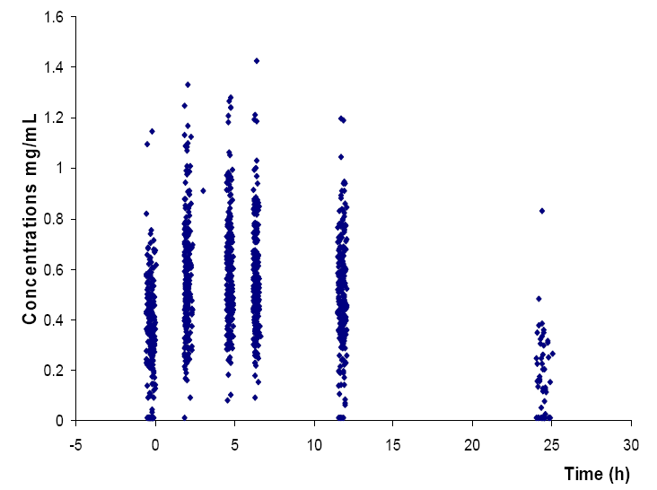
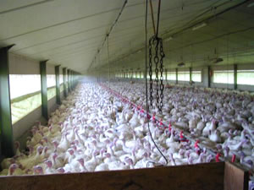
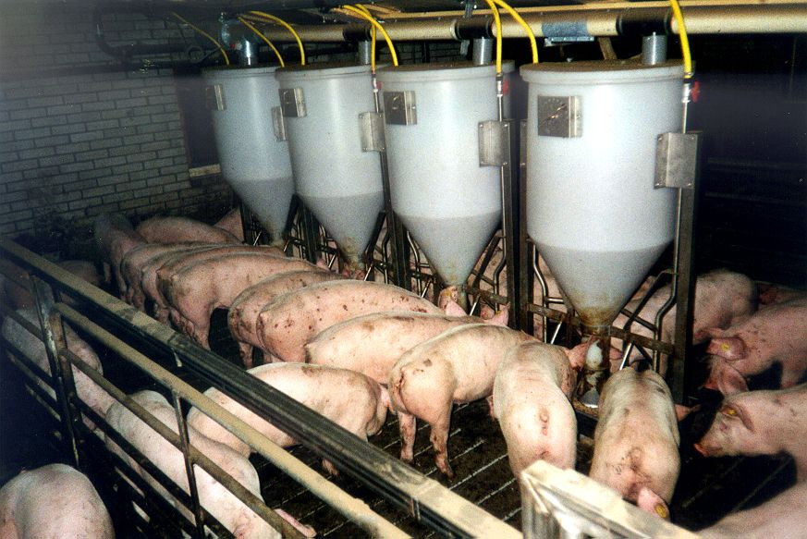
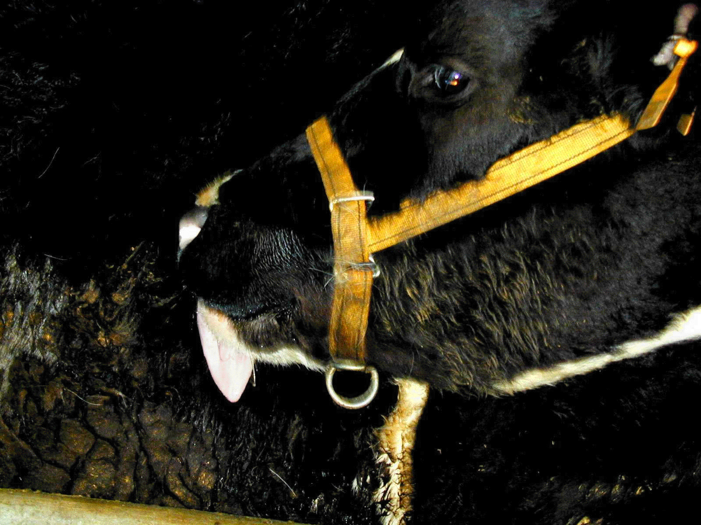
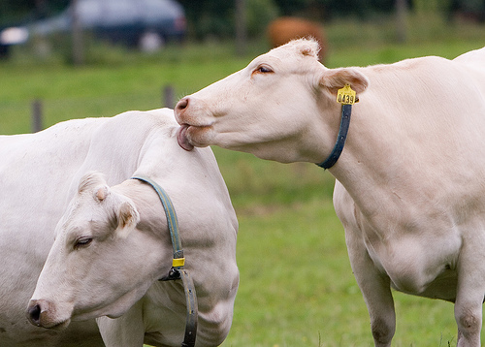
Les voies orales collectives
Situations où la dose n’est pas contrôlée par le prescripteur, mais dépend d’un comportement de l’animal, en intéraction avec des congénères
Les pour-on d’endectocides

Slide 9
Les profils de concentrations plasmatiques

Slide 10
Profils de concentrations plasmatiques
Voie intraveineuse : bolus
Conc
décroissance exponentielle
temps

Slide 11
Profils de concentrations plasmatiques
Voie intraveineuse : bolus
Ln(C)
décroissance exponentielle
élimination
temps

Slide 12
Profils de concentrations plasmatiques
Voie intraveineuse : bolus
Ln(C)
distribution + élimination
élimination
temps

Slide 13
Profils de concentrations plasmatiques
Voie intraveineuse : perfusion
Ln(C)
C équilibre
Durée de la perfusion
temps

Slide 14
Profils de concentrations plasmatiques
Voie extra-vasculaire
Ln(C)
absorption
+ distribution + élimination
distribution + élimination
Cmax
Cmax
élimination
Tmax
Tmax
temps

Slide 15
La décroissance des concentrations plasmatiques
Notion de temps de demi-vie

Slide 16
Le temps de demi-vie
Définition (1) :
Temps nécessaire pour diviser par deux les concentrations plasmatiques …

Slide 17
Le temps de demi-vie
Représentation graphique
concentrations
Log (concentrations)
100
100
90
80
20
70
10
60
50
40
30
1
20
10
0
0,1
0
20
40
60
80
100
0
20
40
60
80
100
temps
temps
T_{1/2}

Slide 18
Le temps de demi-vie
Représentation graphique
Ln(C)
distribution + élimination
élimination
20
10
T_{1/2}
temps

Slide 19
Le temps de demi-vie
Définition (2) :
Temps nécessaire pour diviser par deux les concentrations plasmatiques lorsque l’équilibre de distribution est atteint

Slide 20
Le temps de demi-vie
Interprétation :
Le temps de demi-vie renseigne sur la vitesse avec laquelle le médicament quitte l’organisme
Le temps de demi-vie est un paramètre “hybride” qui est influencé par la distribution et par l’élimination
Il a une valeur descriptive, mais pas explicative

Slide 21
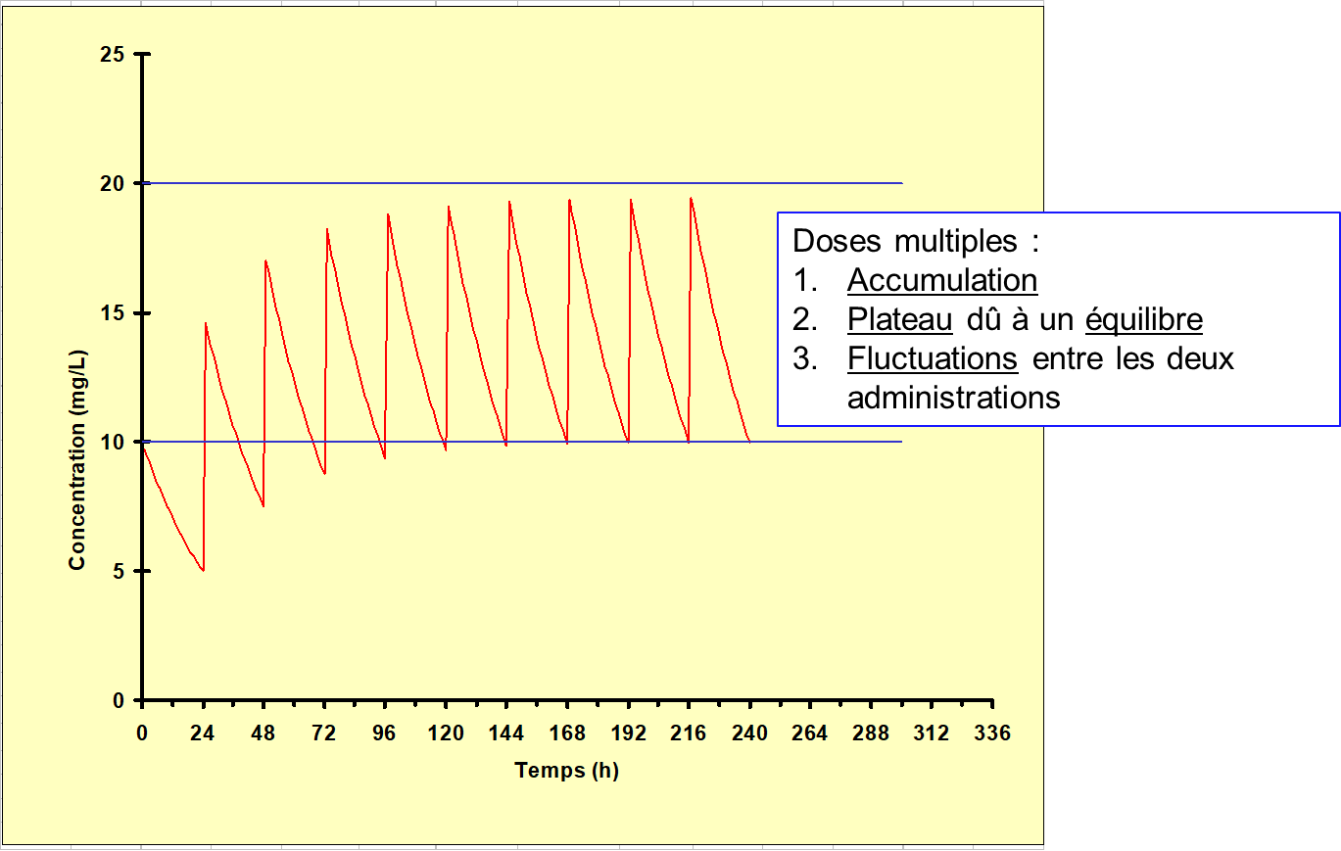
Le temps de demi-vie
Utilisation :
Lors d’une administration multiple, la valeur du temps de demi-vie renseigne sur :
- l’importance de l’accumulation du principe actif
- l’importance des fluctuations des concentrations
- la vitesse d’atteinte de l’état d’équilibre

